Slide 1
Algoritmos e Linguagens de Programação
Prof. Dr. Paulo Cesar de Alvarenga Lucci
Loops
Engenharia de Software – PUC Campinas

Slide 2
Loops
O QUE SÂO?
  São estruturas que permitem repetir comandos automaticamente.
  Evitam que o mesmo código seja escrito várias vezes.
  A repetição ocorre enquanto uma condição lógica for verdadeira.
  Há duas formas de se construir um bloco com o comando de repetição:
    Incondicional
      O número de repetições é conhecido e fixado antes de entrar no loop.
      Comando for
    Condicional
      O número de repetições depende de uma condição.
      Comandos while e do-while

Slide 3
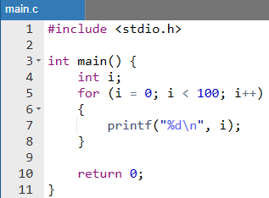
Loops
FOR
  Usado quando sabemos quantas vezes queremos repetir.
  Possui três partes:
    Inicialização (início).
    Verificação de parada (condição).
    Incremento ou decremento (passo).
    Cada vez que o loop retorna no cabeçalho do FOR, a condição de parada é testada. Se ainda não foi satisfeita, o incremento ou decremento é realizado e é entrado novamente no escopo do FOR.
for (início; condição; passo)
{
// comandos a repetir
}
Este código irá imprimir na tela números de 0 a 99.

Slide 4
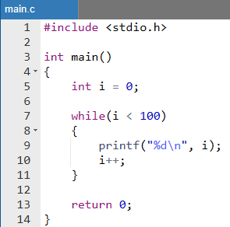
Loops
WHILE
  É uma estrutura de repetição que executa um bloco de código enquanto a condição for TRUE.
  A condição é verificada antes de cada repetição.
  Pode não executar nenhuma vez, se a condição já começar FALSE.
  Ideal quando não sabemos quantas vezes o código deve repetir.
  É obrigatório na utilização de WHILE que a condição, em algum momento, seja alterada de TRUE para FALSE em seu escopo, caso contrário teremos um “loop infinito”.
while (condição)
{
// comandos a repetir
}
Este código irá imprimir na tela números de 0 a 99.

Slide 5
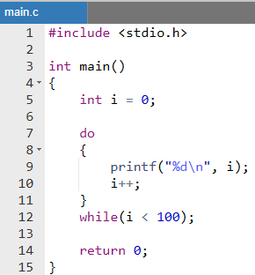
Loops
DO-WHILE
  É uma estrutura de repetição em que a condição é verificada após a execução do bloco.
  Garante pelo menos uma execução, mesmo que a condição seja FALSE.
  Útil quando o código precisa rodar pelo menos uma vez.
  É obrigatório na utilização de DO-WHILE que a condição, em algum momento, seja alterada de TRUE para FALSE em seu escopo, caso contrário teremos um “loop infinito”.
do
{
// comandos a repetir
}
while (condição);
Este código irá imprimir na tela números de 0 a 99.

Slide 6
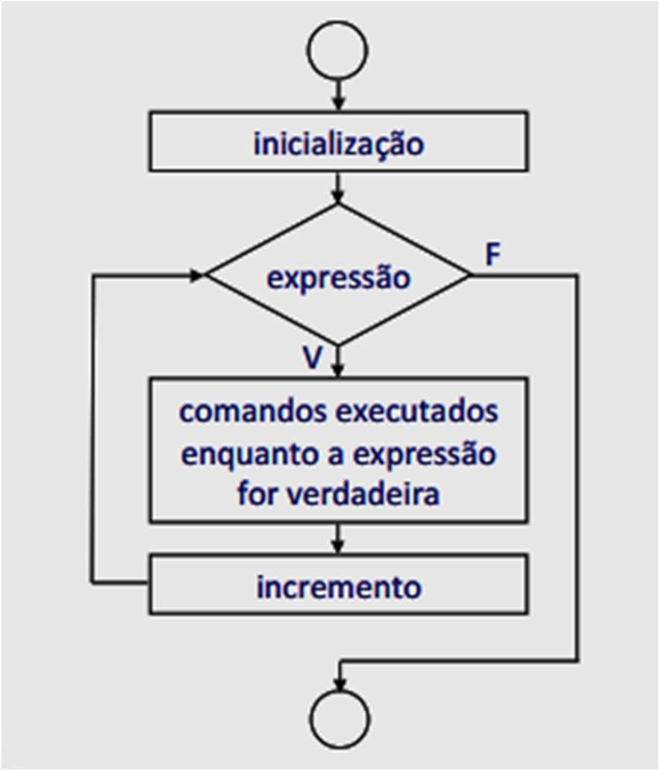
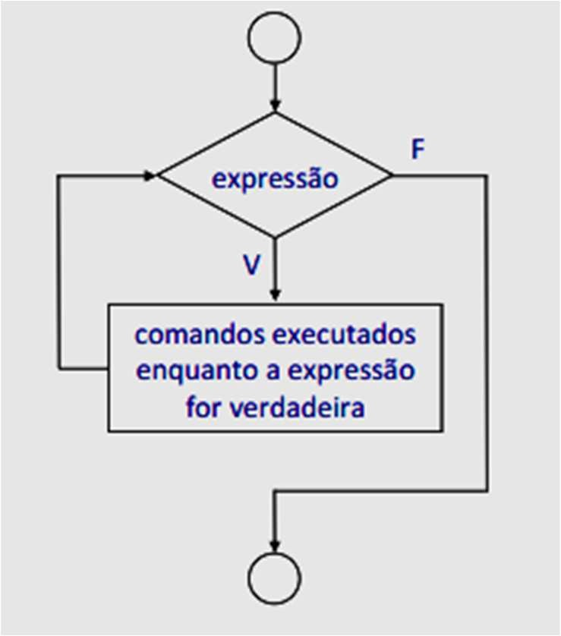
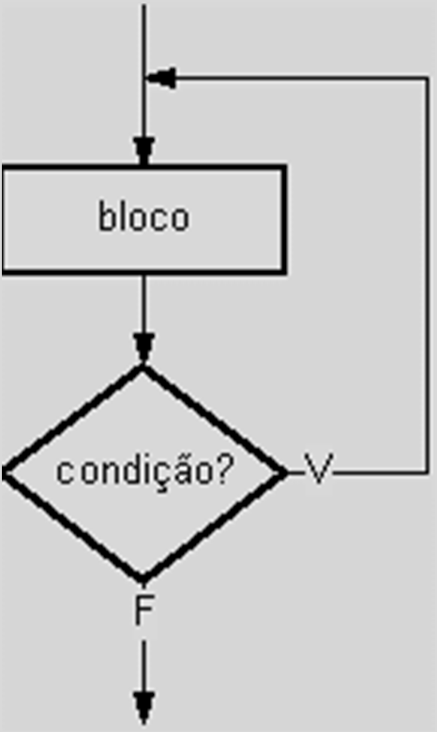
Loops
FOR WHILE DO-WHILE

Slide 7
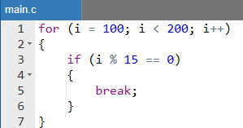
Loops
COMANDOS DE CONTROLE DE FLUXO
  Permitem alterar o fluxo de execução de uma estrutura de repetição
    break
      Pode ser tanto usado para terminar um teste case dentro de um comando switch ou interromper a execução de um loop.
Este loop irá parar no primeiro múltiplo de 15 entre 100 e 199.

Slide 8
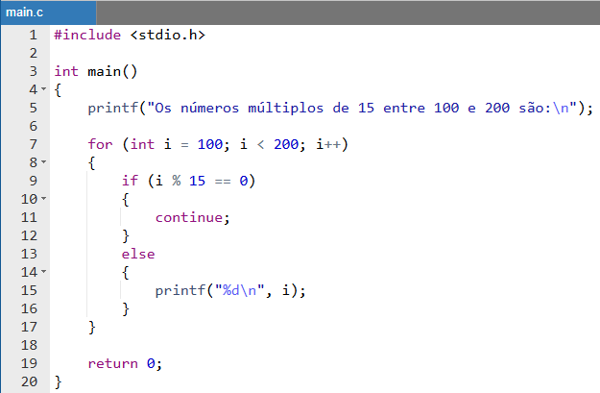
Loops
COMANDOS DE CONTROLE DE FLUXO
    continue
      Parecido com o break.
      A diferença é que o comando continue simplesmente interrompe a execução da iteração corrente passando para a próxima iteração do loop, se houver uma.

Slide 9
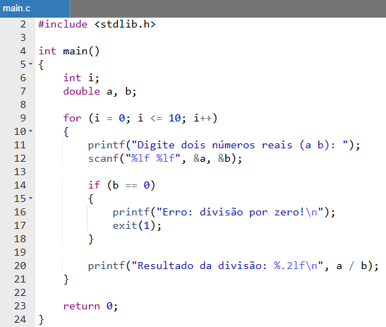
Loops
COMANDOS DE CONTROLE DE FLUXO
    exit
      Provoca a terminação de um programa, retornando o controle ao sistema operacional.
      Esta função interrompe o programa como um todo.
      O código é usado para indicar qual condição causou a interrupção do programa.
      Usualmente o valor 0 indica que o programa terminou sem problemas.
        Um valor diferente de 0 indica um erro.

